Slide 1
Machine Learning and Pattern Recognition
东北大学“智能+X”新工科课程系列
机器学习与模式识别
东北大学 信息科学与工程学院
人工智能系 、智能感知与机器人研究所
陈东岳

Slide 2
Decision Tree Algorithm
决策树-例题

Slide 3
例 题
Example

Slide 4
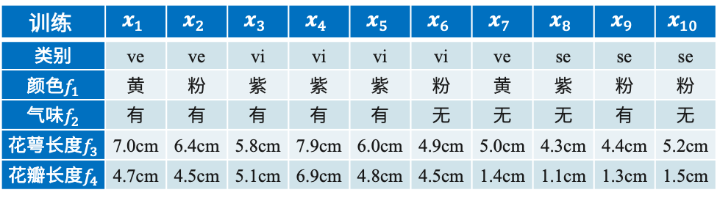
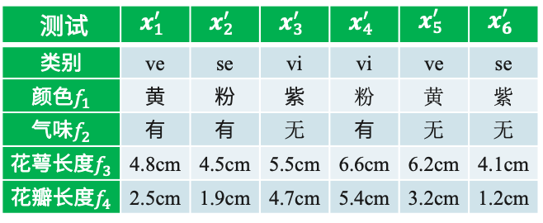
例题——决策树生成、剪枝与测试
数据集——特征增广的mini-Iris数据集
请使用CART算法根据该数据集生成决策树。
详细说明决策树生成过程和剪枝过程
给出测试过程和结果
训练 | $$x_{1}$$ | $$x_{2}$$ | $$x_{3}$$ | $$x_{4}$$ | $$x_{5}$$ | $$x_{6}$$ | $$x_{7}$$ | $$x_{8}$$ | $$x_{9}$$ | $$x_{10}$$
类别 | ve | ve | vi | vi | vi | vi | ve | se | se | se
颜色$f_{1}$ | 黄 | 粉 | 紫 | 紫 | 紫 | 粉 | 黄 | 紫 | 粉 | 粉
气味$f_{2}$ | 有 | 有 | 有 | 有 | 有 | 无 | 无 | 无 | 有 | 无
花萼长度$f_{3}$ | 7.0cm | 6.4cm | 5.8cm | 7.9cm | 6.0cm | 4.9cm | 5.0cm | 4.3cm | 4.4cm | 5.2cm
花瓣长度$f_{4}$ | 4.7cm | 4.5cm | 5.1cm | 6.9cm | 4.8cm | 4.5cm | 1.4cm | 1.1cm | 1.3cm | 1.5cm
测试 | $$x_{1}^{′}$$ | $$x_{2}^{′}$$ | $$x_{3}^{′}$$ | $$x_{4}^{′}$$ | $$x_{5}^{′}$$ | $$x_{6}^{′}$$
类别 | ve | se | vi | vi | ve | se
颜色$f_{1}$ | 黄 | 粉 | 紫 | 粉 | 黄 | 紫
气味$f_{2}$ | 有 | 有 | 无 | 有 | 无 | 无
花萼长度$f_{3}$ | 4.8cm | 4.5cm | 5.5cm | 6.6cm | 6.2cm | 4.1cm
花瓣长度$f_{4}$ | 2.5cm | 1.9cm | 4.7cm | 5.4cm | 3.2cm | 1.2cm

Slide 5
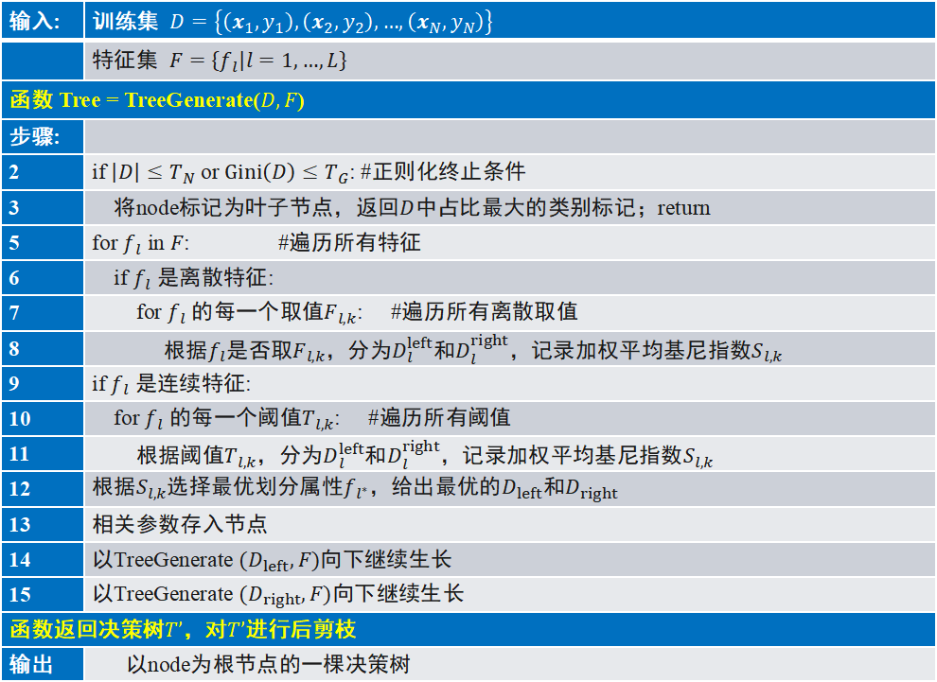
例题——决策树生成、剪枝与测试
输入: | 训练集 $D=\left\{\left(x_{1}\right.\right.,\left.y_{1}\right),\left(x_{2}\right.,\left.y_{2}\right),…,\left(x_{N}\right.,\left.\left.y_{N}\right)\right\}$
 | 特征集 $F=\left\{f_{l} | l=1,…,L\right\}$
函数 Tree = TreeGenerate($D,F$)
步骤:
2 | if $\left|D\right|≤T_{N}$ or $Gini\left(D\right)≤T_{G}$: #正则化终止条件
3 | 将node标记为叶子节点，返回$D$中占比最大的类别标记；return
5 | for $f_{l}$ in $F$: #遍历所有特征
6 | if $f_{l}$ 是离散特征:
7 | for $f_{l}$ 的每一个取值$F_{l,k}$: #遍历所有离散取值
8 | 根据$f_{l}$是否取$F_{l,k}$，分为$D_{l}^{left}$和$D_{l}^{right}$，记录加权平均基尼指数$S_{l,k}$
9 | if $f_{l}$ 是连续特征:
10 | for $f_{l}$ 的每一个阈值$T_{l,k}$: #遍历所有阈值
11 | 根据阈值$T_{l,k}$，分为$D_{l}^{left}$和$D_{l}^{right}$，记录加权平均基尼指数$S_{l,k}$
12 | 根据$S_{l,k}$选择最优划分属性$f_{l^{∗}}$，给出最优的$D_{left}$和$D_{right}$
13 | 相关参数存入节点
14 | 以TreeGenerate $(D_{left},F)$向下继续生长
15 | 以TreeGenerate $(D_{right},F)$向下继续生长
函数返回决策树$T’$，对$T’$进行后剪枝
输出 | 以node为根节点的一棵决策树
Notes:
修改：x:1 -1 改为 x:1 1

Slide 6
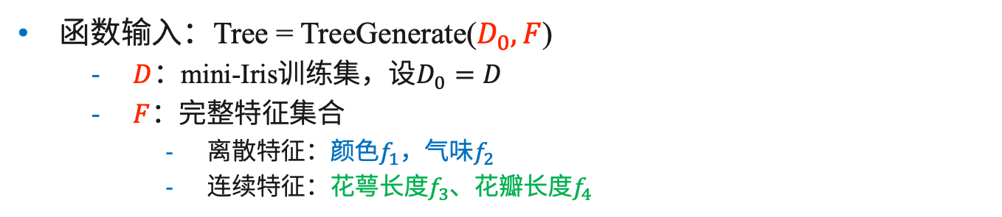
例题——决策树生成、剪枝与测试
函数输入：Tree = TreeGenerate($D_{0},F$)
$D$：mini-Iris训练集，设$D_{0}=D$
$F$：完整特征集合
离散特征：颜色$f_{1}$，气味$f_{2}$
连续特征：花萼长度$f_{3}$、花瓣长度$f_{4}$
Notes:
修改：x:1 -1 改为 x:1 1

Slide 7
例题——决策树生成、剪枝与测试
输入: | 训练集 $D=\left\{\left(x_{1}\right.\right.,\left.y_{1}\right),\left(x_{2}\right.,\left.y_{2}\right),…,\left(x_{N}\right.,\left.\left.y_{N}\right)\right\}$
 | 特征集 $F=\left\{f_{l} | l=1,…,L\right\}$
函数 Tree = TreeGenerate($D,F$)
步骤:
2 | if $\left|D\right|≤T_{N}$ or $Gini\left(D\right)≤T_{G}$: #正则化终止条件
3 | 将node标记为叶子节点，返回$D$中占比最大的类别标记；return
5 | for $f_{l}$ in $F$: #遍历所有特征
6 | if $f_{l}$ 是离散特征:
7 | for $f_{l}$ 的每一个取值$F_{l,k}$: #遍历所有离散取值
8 | 根据$f_{l}$是否取$F_{l,k}$，分为$D_{l}^{left}$和$D_{l}^{right}$，记录加权平均基尼指数$S_{l,k}$
9 | if $f_{l}$ 是连续特征:
10 | for $f_{l}$ 的每一个阈值$T_{l,k}$: #遍历所有阈值
11 | 根据阈值$T_{l,k}$，分为$D_{l}^{left}$和$D_{l}^{right}$，记录加权平均基尼指数$S_{l,k}$
12 | 根据$S_{l,k}$选择最优划分属性$f_{l^{∗}}$，给出最优的$D_{left}$和$D_{right}$
13 | 相关参数存入节点
14 | 以TreeGenerate $(D_{left},F)$向下继续生长
15 | 以TreeGenerate $(D_{right},F)$向下继续生长
函数返回决策树$T’$，对$T’$进行后剪枝
输出 | 以node为根节点的一棵决策树
Notes:
修改：x:1 -1 改为 x:1 1

Slide 8
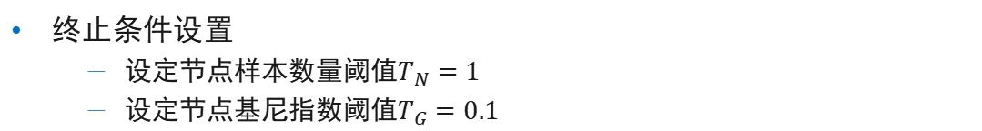
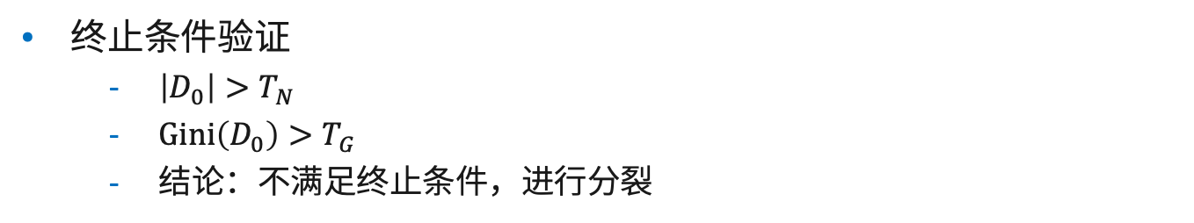
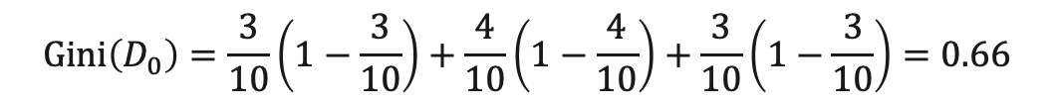


例题——决策树生成、剪枝与测试
$D_{0}$ | $$x_{1}$$ | $$x_{2}$$ | $$x_{3}$$ | $$x_{4}$$ | $$x_{5}$$ | $$x_{6}$$ | $$x_{7}$$ | $$x_{8}$$ | $$x_{9}$$ | $$x_{10}$$
类别 | ve | ve | vi | vi | vi | vi | ve | se | se | se
颜色$f_{1}$ | 黄 | 粉 | 紫 | 紫 | 紫 | 粉 | 黄 | 紫 | 粉 | 粉
气味$f_{2}$ | 有 | 有 | 有 | 有 | 有 | 无 | 无 | 无 | 有 | 无
花萼长度$f_{3}$ | 7.0cm | 6.4cm | 5.8cm | 7.9cm | 6.0cm | 4.9cm | 5.0cm | 4.3cm | 4.4cm | 5.2cm
花瓣长度$f_{4}$ | 4.7cm | 4.5cm | 5.1cm | 6.9cm | 4.8cm | 4.5cm | 1.4cm | 1.1cm | 1.3cm | 1.5cm
终止条件设置
设定节点样本数量阈值$T_{N}=1$
设定节点基尼指数阈值$T_{G}=0.1$
节点参数统计
当前节点样本数量为$\left|D_{0}\right|=10$
当前节点基尼指数$Gini\left(D_{0}\right)=0.66$
$$Gini\left(D_{0}\right)=\frac{3}{10}\left(1−\frac{3}{10}\right)+\frac{4}{10}\left(1−\frac{4}{10}\right)+\frac{3}{10}\left(1−\frac{3}{10}\right)=0.66$$
终止条件验证
$\left|D_{0}\right|>T_{N}$
$Gini\left(D_{0}\right)>T_{G}$
结论：不满足终止条件，进行分裂
Notes:
修改：x:1 -1 改为 x:1 1

Slide 9
例题——决策树生成、剪枝与测试
输入: | 训练集 $D=\left\{\left(x_{1}\right.\right.,\left.y_{1}\right),\left(x_{2}\right.,\left.y_{2}\right),…,\left(x_{N}\right.,\left.\left.y_{N}\right)\right\}$
 | 特征集 $F=\left\{f_{l} | l=1,…,L\right\}$
函数 Tree = TreeGenerate($D,F$)
步骤:
2 | if $\left|D\right|≤T_{N}$ or $Gini\left(D\right)≤T_{G}$: #正则化终止条件
3 | 将node标记为叶子节点，返回$D$中占比最大的类别标记；return
5 | for $f_{l}$ in $F$: #遍历所有特征
6 | if $f_{l}$ 是离散特征:
7 | for $f_{l}$ 的每一个取值$F_{l,k}$: #遍历所有离散取值
8 | 根据$f_{l}$是否取$F_{l,k}$，分为$D_{l}^{left}$和$D_{l}^{right}$，记录加权平均基尼指数$S_{l,k}$
9 | if $f_{l}$ 是连续特征:
10 | for $f_{l}$ 的每一个阈值$T_{l,k}$: #遍历所有阈值
11 | 根据阈值$T_{l,k}$，分为$D_{l}^{left}$和$D_{l}^{right}$，记录加权平均基尼指数$S_{l,k}$
12 | 根据$S_{l,k}$选择最优划分属性$f_{l^{∗}}$，给出最优的$D_{left}$和$D_{right}$
13 | 相关参数存入节点
14 | 以TreeGenerate $(D_{left},F)$向下继续生长
15 | 以TreeGenerate $(D_{right},F)$向下继续生长
函数返回决策树$T’$，对$T’$进行后剪枝
输出 | 以node为根节点的一棵决策树
Notes:
修改：x:1 -1 改为 x:1 1

Slide 10
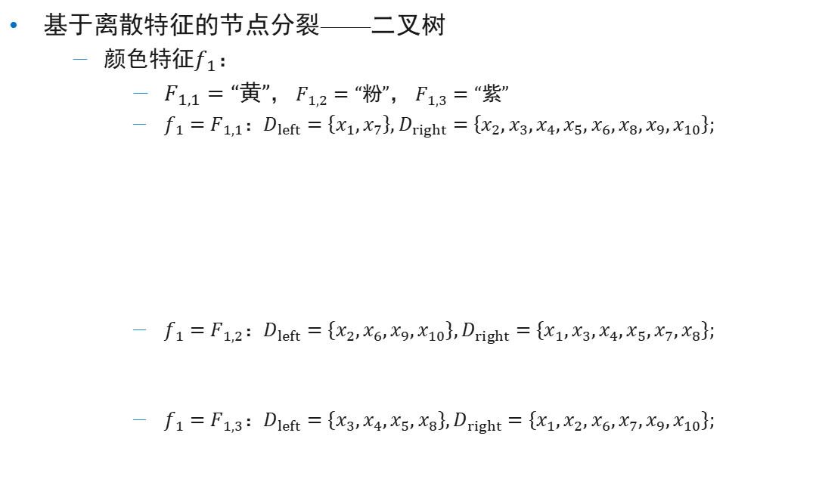
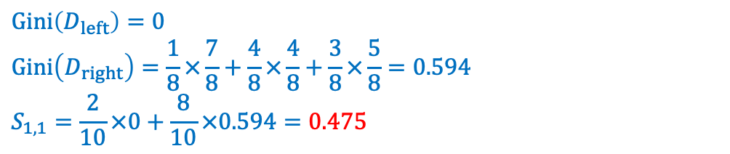
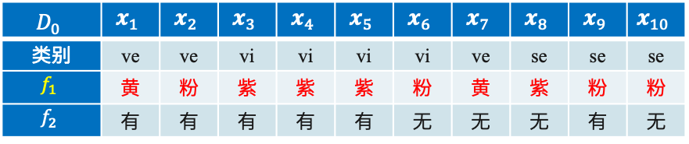
例题——决策树生成、剪枝与测试
$D_{0}$ | $$x_{1}$$ | $$x_{2}$$ | $$x_{3}$$ | $$x_{4}$$ | $$x_{5}$$ | $$x_{6}$$ | $$x_{7}$$ | $$x_{8}$$ | $$x_{9}$$ | $$x_{10}$$
类别 | ve | ve | vi | vi | vi | vi | ve | se | se | se
$$f_{1}$$ | 黄 | 粉 | 紫 | 紫 | 紫 | 粉 | 黄 | 紫 | 粉 | 粉
$$f_{2}$$ | 有 | 有 | 有 | 有 | 有 | 无 | 无 | 无 | 有 | 无
基于离散特征的节点分裂——二叉树
颜色特征$f_{1}$：
$F_{1,1}=“黄”$， $F_{1,2}=“粉”$， $F_{1,3}=“紫”$
$f_{1}=F_{1,1}$：$D_{left}=\left\{x_{1},x_{7}\right\},D_{right}=\left\{x_{2},x_{3},x_{4},x_{5}{,x}_{6},x_{8},x_{9},x_{10}\right\};$
$f_{1}=F_{1,2}$：$D_{left}=\left\{x_{2},x_{6},x_{9},x_{10}\right\},D_{right}=\left\{{x_{1},x}_{3},x_{4},x_{5}{,x}_{7},x_{8}\right\};$
$f_{1}=F_{1,3}$：$D_{left}=\left\{x_{3},x_{4},x_{5},x_{8}\right\},D_{right}=\left\{{x_{1},x}_{2},x_{6},x_{7}{,x}_{9},x_{10}\right\};$
$$Gini\left(D_{left}\right)=0 \\ Gini\left(D_{right}\right)=\frac{1}{8}×\frac{7}{8}+\frac{4}{8}×\frac{4}{8}+\frac{3}{8}×\frac{5}{8}=0.594 \\ S_{1,1}=\frac{2}{10}×0+\frac{8}{10}×0.594=0.475$$
$$Gini\left(D_{left}\right)=0.625, Gini\left(D_{right}\right)≈0.611, S_{1,2}=\frac{4}{10}×0.625+\frac{6}{10}×0.611=0.617$$
$$Gini\left(D_{left}\right)=0.375, Gini\left(D_{right}\right)≈0.611, S_{1,3}=\frac{4}{10}×0.375+\frac{6}{10}×0.611=0.517$$
Notes:
修改：x:1 -1 改为 x:1 1

Slide 11
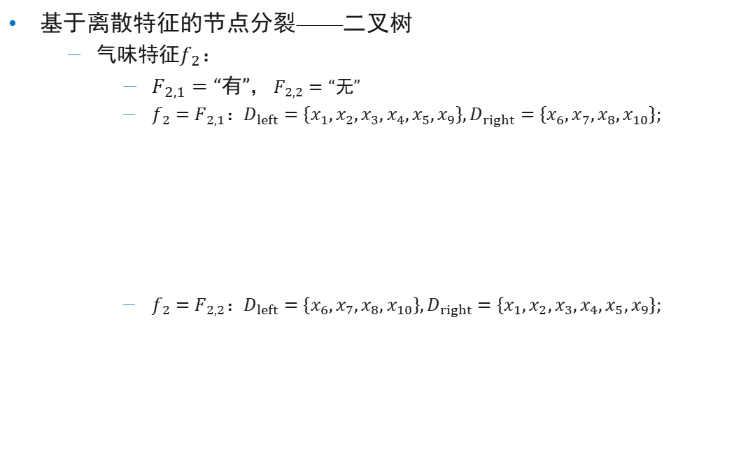
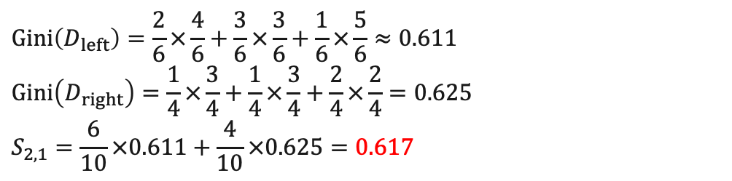
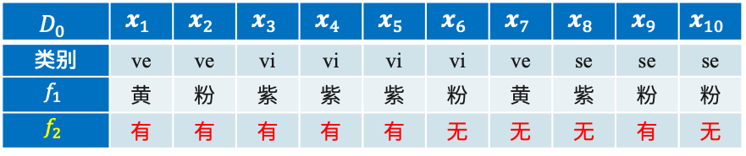
例题——决策树生成、剪枝与测试
$D_{0}$ | $$x_{1}$$ | $$x_{2}$$ | $$x_{3}$$ | $$x_{4}$$ | $$x_{5}$$ | $$x_{6}$$ | $$x_{7}$$ | $$x_{8}$$ | $$x_{9}$$ | $$x_{10}$$
类别 | ve | ve | vi | vi | vi | vi | ve | se | se | se
$$f_{1}$$ | 黄 | 粉 | 紫 | 紫 | 紫 | 粉 | 黄 | 紫 | 粉 | 粉
$$f_{2}$$ | 有 | 有 | 有 | 有 | 有 | 无 | 无 | 无 | 有 | 无
基于离散特征的节点分裂——二叉树
气味特征$f_{2}$：
$F_{2,1}=“有”$， $F_{2,2}=“无”$
$f_{2}=F_{2,1}$：$D_{left}=\left\{x_{1}{,x}_{2},x_{3},x_{4},x_{5},x_{9}\right\},D_{right}=\left\{x_{6},x_{7},x_{8},x_{10}\right\};$
$f_{2}=F_{2,2}$：$D_{left}=\left\{x_{6},x_{7},x_{8},x_{10}\right\},D_{right}=\left\{x_{1}{,x}_{2},x_{3},x_{4},x_{5},x_{9}\right\};$
$$Gini\left(D_{left}\right)=\frac{2}{6}×\frac{4}{6}+\frac{3}{6}×\frac{3}{6}+\frac{1}{6}×\frac{5}{6}≈0.611 \\ Gini\left(D_{right}\right)=\frac{1}{4}×\frac{3}{4}+\frac{1}{4}×\frac{3}{4}+\frac{2}{4}×\frac{2}{4}=0.625 \\ S_{2,1}=\frac{6}{10}×0.611+\frac{4}{10}×0.625=0.617$$
$$Gini\left(D_{left}\right)=0.625, Gini\left(D_{right}\right)≈0.611, S_{2,2}=\frac{4}{10}×0.625+\frac{6}{10}×0.611=0.617$$
Notes:
修改：x:1 -1 改为 x:1 1

Slide 12
例题——决策树生成、剪枝与测试
输入: | 训练集 $D=\left\{\left(x_{1}\right.\right.,\left.y_{1}\right),\left(x_{2}\right.,\left.y_{2}\right),…,\left(x_{N}\right.,\left.\left.y_{N}\right)\right\}$
 | 特征集 $F=\left\{f_{l} | l=1,…,L\right\}$
函数 Tree = TreeGenerate($D,F$)
步骤:
2 | if $\left|D\right|≤T_{N}$ or $Gini\left(D\right)≤T_{G}$: #正则化终止条件
3 | 将node标记为叶子节点，返回$D$中占比最大的类别标记；return
5 | for $f_{l}$ in $F$: #遍历所有特征
6 | if $f_{l}$ 是离散特征:
7 | for $f_{l}$ 的每一个取值$F_{l,k}$: #遍历所有离散取值
8 | 根据$f_{l}$是否取$F_{l,k}$，分为$D_{l}^{left}$和$D_{l}^{right}$，记录加权平均基尼指数$S_{l,k}$
9 | if $f_{l}$ 是连续特征:
10 | for $f_{l}$ 的每一个阈值$T_{l,k}$: #遍历所有阈值
11 | 根据阈值$T_{l,k}$，分为$D_{l}^{left}$和$D_{l}^{right}$，记录加权平均基尼指数$S_{l,k}$
12 | 根据$S_{l,k}$选择最优划分属性$f_{l^{∗}}$，给出最优的$D_{left}$和$D_{right}$
13 | 相关参数存入节点
14 | 以TreeGenerate $(D_{left},F)$向下继续生长
15 | 以TreeGenerate $(D_{right},F)$向下继续生长
函数返回决策树$T’$，对$T’$进行后剪枝
输出 | 以node为根节点的一棵决策树
Notes:
修改：x:1 -1 改为 x:1 1

Slide 13
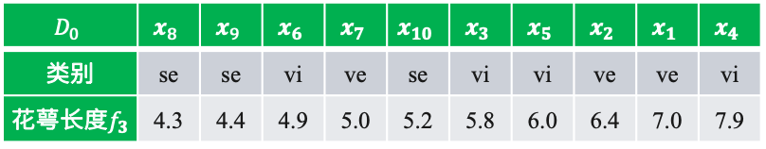
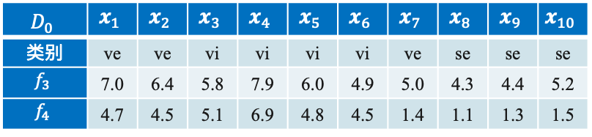
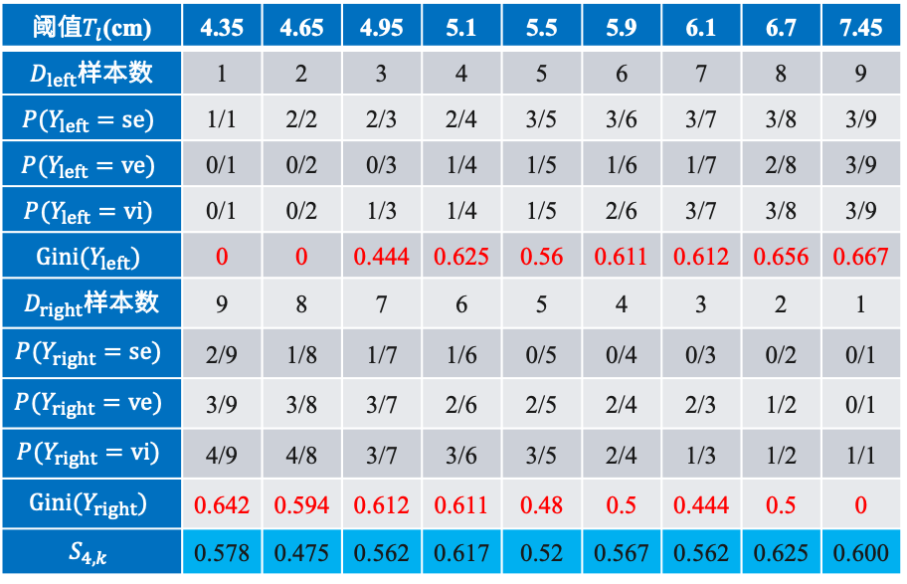
例题——决策树生成、剪枝与测试
基于连续特征的节点分裂——二叉树
阈值$T_{l}$(cm) | 4.35 | 4.65 | 4.95 | 5.1 | 5.5 | 5.9 | 6.1 | 6.7 | 7.45
$D_{left}$样本数 | 1 | 2 | 3 | 4 | 5 | 6 | 7 | 8 | 9
$$P(Y_{left}=se)$$ | 1/1 | 2/2 | 2/3 | 2/4 | 3/5 | 3/6 | 3/7 | 3/8 | 3/9
$$P(Y_{left}=ve)$$ | 0/1 | 0/2 | 0/3 | 1/4 | 1/5 | 1/6 | 1/7 | 2/8 | 3/9
$$P(Y_{left}=vi)$$ | 0/1 | 0/2 | 1/3 | 1/4 | 1/5 | 2/6 | 3/7 | 3/8 | 3/9
$$Gini(Y_{left})$$ | 0 | 0 | 0.444 | 0.625 | 0.56 | 0.611 | 0.612 | 0.656 | 0.667
$D_{right}$样本数 | 9 | 8 | 7 | 6 | 5 | 4 | 3 | 2 | 1
$$P(Y_{right}=se)$$ | 2/9 | 1/8 | 1/7 | 1/6 | 0/5 | 0/4 | 0/3 | 0/2 | 0/1
$$P(Y_{right}=ve)$$ | 3/9 | 3/8 | 3/7 | 2/6 | 2/5 | 2/4 | 2/3 | 1/2 | 0/1
$$P(Y_{right}=vi)$$ | 4/9 | 4/8 | 3/7 | 3/6 | 3/5 | 2/4 | 1/3 | 1/2 | 1/1
$$Gini(Y_{right})$$ | 0.642 | 0.594 | 0.612 | 0.611 | 0.48 | 0.5 | 0.444 | 0.5 | 0
$$S_{4,k}$$ | 0.578 | 0.475 | 0.562 | 0.617 | 0.52 | 0.567 | 0.562 | 0.625 | 0.600
$D_{0}$ | $$x_{1}$$ | $$x_{2}$$ | $$x_{3}$$ | $$x_{4}$$ | $$x_{5}$$ | $$x_{6}$$ | $$x_{7}$$ | $$x_{8}$$ | $$x_{9}$$ | $$x_{10}$$
类别 | ve | ve | vi | vi | vi | vi | ve | se | se | se
$$f_{3}$$ | 7.0 | 6.4 | 5.8 | 7.9 | 6.0 | 4.9 | 5.0 | 4.3 | 4.4 | 5.2
$$f_{4}$$ | 4.7 | 4.5 | 5.1 | 6.9 | 4.8 | 4.5 | 1.4 | 1.1 | 1.3 | 1.5
按特征值排序
$$D_{0}$$ | $$x_{8}$$ | $$x_{9}$$ | $$x_{6}$$ | $$x_{7}$$ | $$x_{10}$$ | $$x_{3}$$ | $$x_{5}$$ | $$x_{2}$$ | $$x_{1}$$ | $$x_{4}$$
类别 | se | se | vi | ve | se | vi | vi | ve | ve | vi
花萼长度$f_{3}$ | 4.3 | 4.4 | 4.9 | 5.0 | 5.2 | 5.8 | 6.0 | 6.4 | 7.0 | 7.9
4.35
4.65
4.95
5.1
5.5
5.9
6.1
6.7
7.45
Notes:
修改：x:1 -1 改为 x:1 1

Slide 14
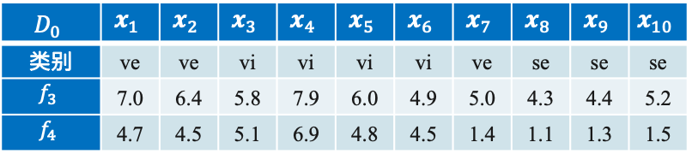
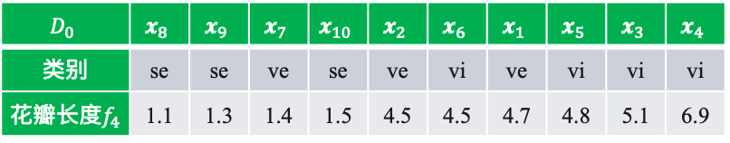
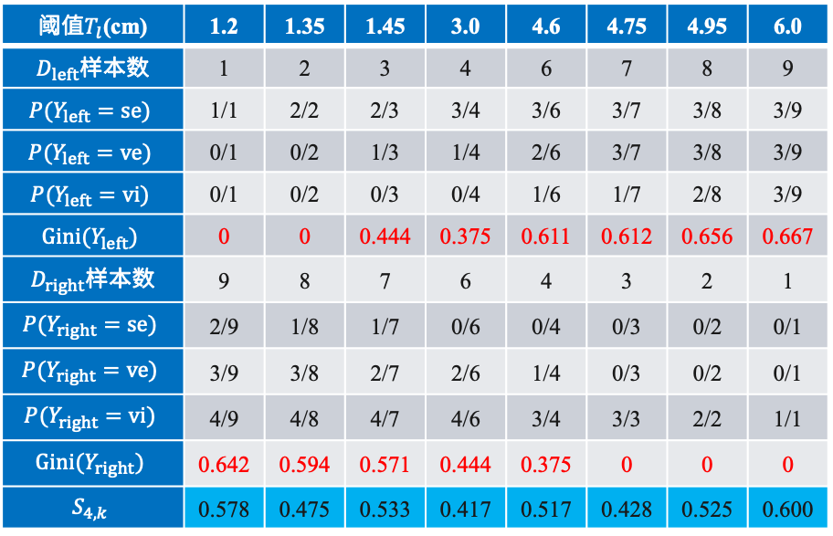
例题——决策树生成、剪枝与测试
基于连续特征的节点分裂——二叉树
阈值$T_{l}$(cm) | 1.2 | 1.35 | 1.45 | 3.0 | 4.6 | 4.75 | 4.95 | 6.0
$D_{left}$样本数 | 1 | 2 | 3 | 4 | 6 | 7 | 8 | 9
$$P(Y_{left}=se)$$ | 1/1 | 2/2 | 2/3 | 3/4 | 3/6 | 3/7 | 3/8 | 3/9
$$P(Y_{left}=ve)$$ | 0/1 | 0/2 | 1/3 | 1/4 | 2/6 | 3/7 | 3/8 | 3/9
$$P(Y_{left}=vi)$$ | 0/1 | 0/2 | 0/3 | 0/4 | 1/6 | 1/7 | 2/8 | 3/9
$$Gini(Y_{left})$$ | 0 | 0 | 0.444 | 0.375 | 0.611 | 0.612 | 0.656 | 0.667
$D_{right}$样本数 | 9 | 8 | 7 | 6 | 4 | 3 | 2 | 1
$$P(Y_{right}=se)$$ | 2/9 | 1/8 | 1/7 | 0/6 | 0/4 | 0/3 | 0/2 | 0/1
$$P(Y_{right}=ve)$$ | 3/9 | 3/8 | 2/7 | 2/6 | 1/4 | 0/3 | 0/2 | 0/1
$$P(Y_{right}=vi)$$ | 4/9 | 4/8 | 4/7 | 4/6 | 3/4 | 3/3 | 2/2 | 1/1
$$Gini(Y_{right})$$ | 0.642 | 0.594 | 0.571 | 0.444 | 0.375 | 0 | 0 | 0
$$S_{4,k}$$ | 0.578 | 0.475 | 0.533 | 0.417 | 0.517 | 0.428 | 0.525 | 0.600
$D_{0}$ | $$x_{1}$$ | $$x_{2}$$ | $$x_{3}$$ | $$x_{4}$$ | $$x_{5}$$ | $$x_{6}$$ | $$x_{7}$$ | $$x_{8}$$ | $$x_{9}$$ | $$x_{10}$$
类别 | ve | ve | vi | vi | vi | vi | ve | se | se | se
$$f_{3}$$ | 7.0 | 6.4 | 5.8 | 7.9 | 6.0 | 4.9 | 5.0 | 4.3 | 4.4 | 5.2
$$f_{4}$$ | 4.7 | 4.5 | 5.1 | 6.9 | 4.8 | 4.5 | 1.4 | 1.1 | 1.3 | 1.5
按特征值排序
$$D_{0}$$ | $$x_{8}$$ | $$x_{9}$$ | $$x_{7}$$ | $$x_{10}$$ | $$x_{2}$$ | $$x_{6}$$ | $$x_{1}$$ | $$x_{5}$$ | $$x_{3}$$ | $$x_{4}$$
类别 | se | se | ve | se | ve | vi | ve | vi | vi | vi
花瓣长度$f_{4}$ | 1.1 | 1.3 | 1.4 | 1.5 | 4.5 | 4.5 | 4.7 | 4.8 | 5.1 | 6.9
1.2
1.35
1.45
3.0
4.6
4.75
4.95
6.0
Notes:
修改：x:1 -1 改为 x:1 1

Slide 15
例题——决策树生成、剪枝与测试
输入: | 训练集 $D=\left\{\left(x_{1}\right.\right.,\left.y_{1}\right),\left(x_{2}\right.,\left.y_{2}\right),…,\left(x_{N}\right.,\left.\left.y_{N}\right)\right\}$
 | 特征集 $F=\left\{f_{l} | l=1,…,L\right\}$
函数 Tree = TreeGenerate($D,F$)
步骤:
2 | if $\left|D\right|≤T_{N}$ or $Gini\left(D\right)≤T_{G}$: #正则化终止条件
3 | 将node标记为叶子节点，返回$D$中占比最大的类别标记；return
5 | for $f_{l}$ in $F$: #遍历所有特征
6 | if $f_{l}$ 是离散特征:
7 | for $f_{l}$ 的每一个取值$F_{l,k}$: #遍历所有离散取值
8 | 根据$f_{l}$是否取$F_{l,k}$，分为$D_{l}^{left}$和$D_{l}^{right}$，记录加权平均基尼指数$S_{l,k}$
9 | if $f_{l}$ 是连续特征:
10 | for $f_{l}$ 的每一个阈值$T_{l,k}$: #遍历所有阈值
11 | 根据阈值$T_{l,k}$，分为$D_{l}^{left}$和$D_{l}^{right}$，记录加权平均基尼指数$S_{l,k}$
12 | 根据$S_{l,k}$选择最优划分属性$f_{l^{∗}}$，给出最优的$D_{left}$和$D_{right}$
13 | 相关参数存入节点
14 | 以TreeGenerate $(D_{left},F)$向下继续生长
15 | 以TreeGenerate $(D_{right},F)$向下继续生长
函数返回决策树$T’$，对$T’$进行后剪枝
输出 | 以node为根节点的一棵决策树
Notes:
修改：x:1 -1 改为 x:1 1

Slide 16
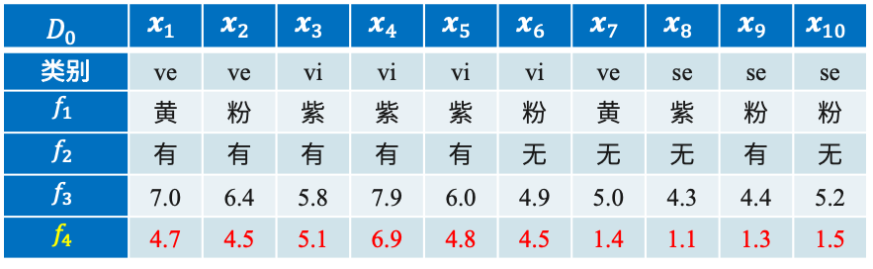
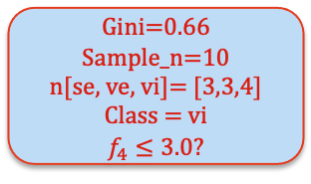
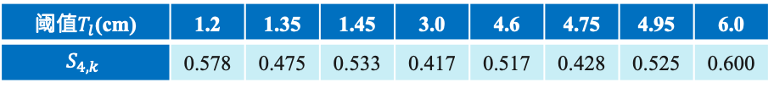
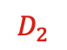
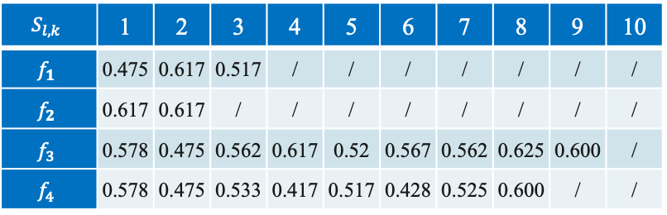
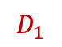
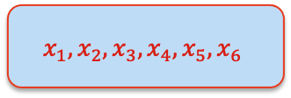
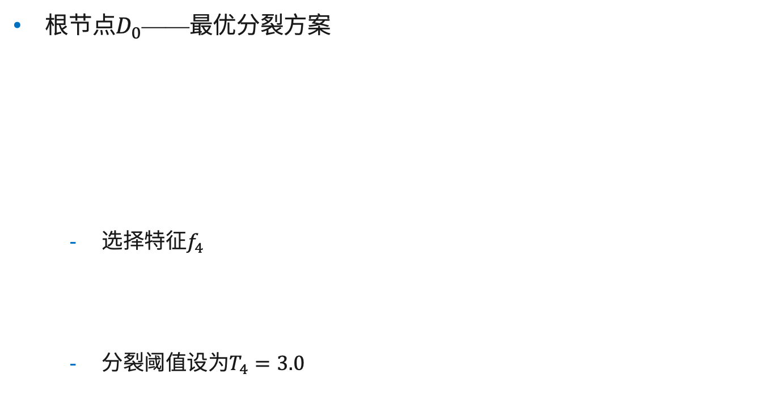
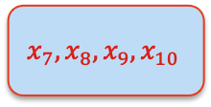

例题——决策树生成、剪枝与测试
$D_{0}$ | $$x_{1}$$ | $$x_{2}$$ | $$x_{3}$$ | $$x_{4}$$ | $$x_{5}$$ | $$x_{6}$$ | $$x_{7}$$ | $$x_{8}$$ | $$x_{9}$$ | $$x_{10}$$
类别 | ve | ve | vi | vi | vi | vi | ve | se | se | se
$$f_{1}$$ | 黄 | 粉 | 紫 | 紫 | 紫 | 粉 | 黄 | 紫 | 粉 | 粉
$$f_{2}$$ | 有 | 有 | 有 | 有 | 有 | 无 | 无 | 无 | 有 | 无
$$f_{3}$$ | 7.0 | 6.4 | 5.8 | 7.9 | 6.0 | 4.9 | 5.0 | 4.3 | 4.4 | 5.2
$$f_{4}$$ | 4.7 | 4.5 | 5.1 | 6.9 | 4.8 | 4.5 | 1.4 | 1.1 | 1.3 | 1.5
根节点$D_{0}$——最优分裂方案
选择特征$f_{4}$
分裂阈值设为$T_{4}=3.0$
$$S_{l,k}$$ | 1 | 2 | 3 | 4 | 5 | 6 | 7 | 8 | 9 | 10
$$f_{1}$$ | 0.475 | 0.617 | 0.517 | / | / | / | / | / | / | /
$$f_{2}$$ | 0.617 | 0.617 | / | / | / | / | / | / | / | /
$$f_{3}$$ | 0.578 | 0.475 | 0.562 | 0.617 | 0.52 | 0.567 | 0.562 | 0.625 | 0.600 | /
$$f_{4}$$ | 0.578 | 0.475 | 0.533 | 0.417 | 0.517 | 0.428 | 0.525 | 0.600 | / | /
Gini=0.66
Sample_n=10
n[se, ve, vi]= [3,3,4]
Class = vi
$$f_{4}≤3.0?$$
$$D_{0}$$
Y
N
阈值$T_{l}$(cm) | 1.2 | 1.35 | 1.45 | 3.0 | 4.6 | 4.75 | 4.95 | 6.0
$$S_{4,k}$$ | 0.578 | 0.475 | 0.533 | 0.417 | 0.517 | 0.428 | 0.525 | 0.600
$$D_{1}$$
$$x_{7},x_{8},x_{9},x_{10}$$
$$D_{2}$$
$$x_{1},x_{2},x_{3},x_{4},x_{5},x_{6}$$
Notes:
修改：x:1 -1 改为 x:1 1

Slide 17
例题——决策树生成、剪枝与测试
输入: | 训练集 $D=\left\{\left(x_{1}\right.\right.,\left.y_{1}\right),\left(x_{2}\right.,\left.y_{2}\right),…,\left(x_{N}\right.,\left.\left.y_{N}\right)\right\}$
 | 特征集 $F=\left\{f_{l} | l=1,…,L\right\}$
函数 Tree = TreeGenerate($D,F$)
步骤:
2 | if $\left|D\right|≤T_{N}$ or $Gini\left(D\right)≤T_{G}$: #正则化终止条件
3 | 将node标记为叶子节点，返回$D$中占比最大的类别标记；return
5 | for $f_{l}$ in $F$: #遍历所有特征
6 | if $f_{l}$ 是离散特征:
7 | for $f_{l}$ 的每一个取值$F_{l,k}$: #遍历所有离散取值
8 | 根据$f_{l}$是否取$F_{l,k}$，分为$D_{l}^{left}$和$D_{l}^{right}$，记录加权平均基尼指数$S_{l,k}$
9 | if $f_{l}$ 是连续特征:
10 | for $f_{l}$ 的每一个阈值$T_{l,k}$: #遍历所有阈值
11 | 根据阈值$T_{l,k}$，分为$D_{l}^{left}$和$D_{l}^{right}$，记录加权平均基尼指数$S_{l,k}$
12 | 根据$S_{l,k}$选择最优划分属性$f_{l^{∗}}$，给出最优的$D_{left}$和$D_{right}$
13 | 相关参数存入节点
14 | 以TreeGenerate $(D_{left},F)$向下继续生长
15 | 以TreeGenerate $(D_{right},F)$向下继续生长
函数返回决策树$T’$，对$T’$进行后剪枝
输出 | 以node为根节点的一棵决策树
Notes:
修改：x:1 -1 改为 x:1 1

Slide 18
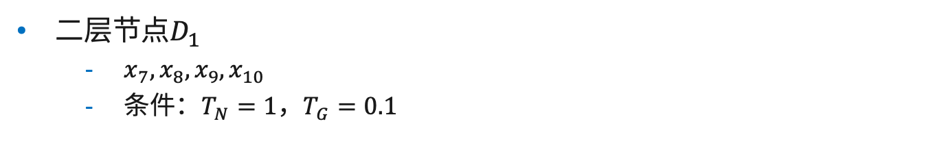
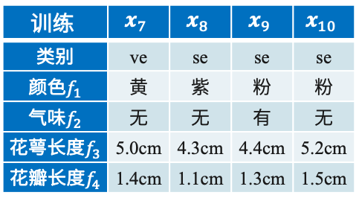
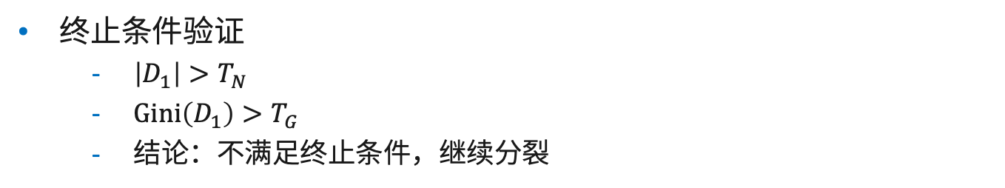
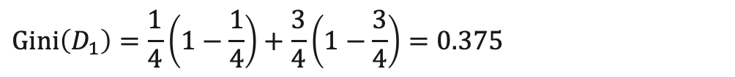

例题——决策树生成、剪枝与测试
二层节点$D_{1}$
$x_{7},x_{8},x_{9},x_{10}$
条件：$T_{N}=1，T_{G}=0.1$
节点参数统计
当前节点样本数量为$\left|D_{1}\right|=4$
当前节点基尼指数$Gini\left(D_{1}\right)=0.375$
$$Gini\left(D_{1}\right)=\frac{1}{4}\left(1−\frac{1}{4}\right)+\frac{3}{4}\left(1−\frac{3}{4}\right)=0.375$$
终止条件验证
$\left|D_{1}\right|>T_{N}$
$Gini\left(D_{1}\right)>T_{G}$
结论：不满足终止条件，继续分裂
训练 | $$x_{7}$$ | $$x_{8}$$ | $$x_{9}$$ | $$x_{10}$$
类别 | ve | se | se | se
颜色$f_{1}$ | 黄 | 紫 | 粉 | 粉
气味$f_{2}$ | 无 | 无 | 有 | 无
花萼长度$f_{3}$ | 5.0cm | 4.3cm | 4.4cm | 5.2cm
花瓣长度$f_{4}$ | 1.4cm | 1.1cm | 1.3cm | 1.5cm
Notes:
修改：x:1 -1 改为 x:1 1

Slide 19
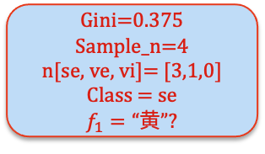
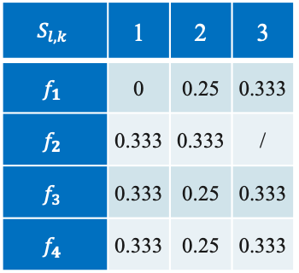
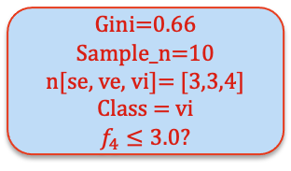
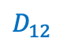
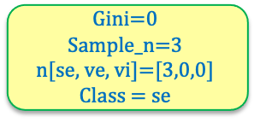
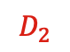
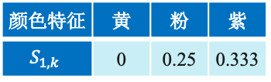
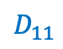
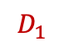
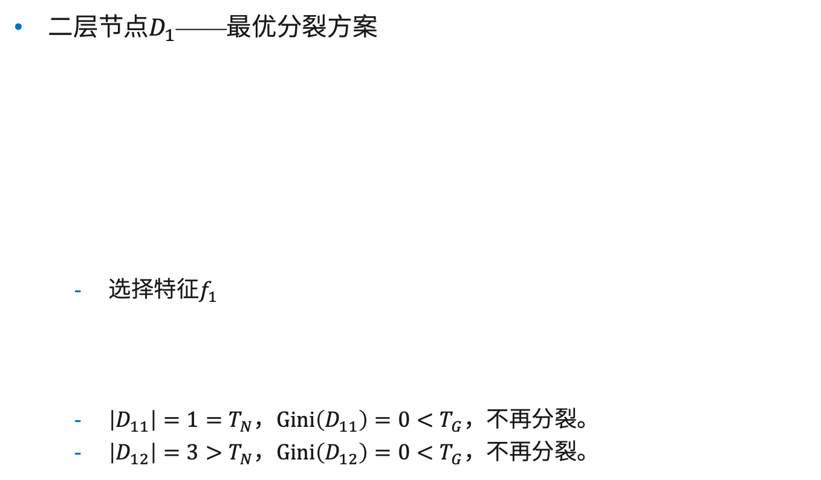
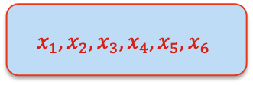
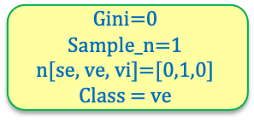
例题——决策树生成、剪枝与测试
Gini=0.66
Sample_n=10
n[se, ve, vi]= [3,3,4]
Class = vi
$$f_{4}≤3.0?$$
$$D_{0}$$
二层节点$D_{1}$——最优分裂方案
选择特征$f_{1}$
$\left|D_{11}\right|=1=T_{N}$，$Gini\left(D_{11}\right)=0<T_{G}$，不再分裂。
$\left|D_{12}\right|=3>T_{N}$，$Gini\left(D_{12}\right)=0<T_{G}$，不再分裂。
Y
N
$$S_{l,k}$$ | 1 | 2 | 3
$$f_{1}$$ | 0 | 0.25 | 0.333
$$f_{2}$$ | 0.333 | 0.333 | /
$$f_{3}$$ | 0.333 | 0.25 | 0.333
$$f_{4}$$ | 0.333 | 0.25 | 0.333
$$D_{1}$$
$$\text{Gini}\text{=0.375}$$
$$\text{Sample}\text{_}\text{n}\text{=}\text{4}$$
$$\text{n}\text{[}\text{se}\text{,} \text{ve}\text{,} \text{vi}\text{]=} \text{[3,}\text{1}\text{,}\text{0}\text{]}$$
$$\text{Class} \text{=} \text{se}$$
$$f_{1}=“黄”?$$
$$D_{2}$$
$$x_{1},x_{2},x_{3},x_{4},x_{5},x_{6}$$
Y
N
$$D_{11}$$
$$D_{12}$$
$$\text{Gini}\text{=0}$$
$$\text{Sample}\text{_}\text{n}\text{=}\text{1}$$
$$\text{n}\text{[}\text{se}\text{,} \text{ve}\text{,} \text{vi}\text{]=[0,1,0]}$$
$$\text{Class} \text{=} v\text{e}$$
$$\text{Gini}\text{=0}$$
$$\text{Sample}\text{_}\text{n}\text{=}\text{3}$$
$$\text{n}\text{[}\text{se}\text{,} \text{ve}\text{,} \text{vi}\text{]=[3,0,0]}$$
$$\text{Class} \text{=} s\text{e}$$
颜色特征 | 黄 | 粉 | 紫
$$S_{1,k}$$ | 0 | 0.25 | 0.333
训练 | $$x_{7}$$ | $$x_{8}$$ | $$x_{9}$$ | $$x_{10}$$
类别 | ve | se | se | se
颜色$f_{1}$ | 黄 | 紫 | 粉 | 粉
气味$f_{2}$ | 无 | 无 | 有 | 无
花萼长度$f_{3}$ | 5.0cm | 4.3cm | 4.4cm | 5.2cm
花瓣长度$f_{4}$ | 1.4cm | 1.1cm | 1.3cm | 1.5cm
Notes:
修改：x:1 -1 改为 x:1 1

Slide 20
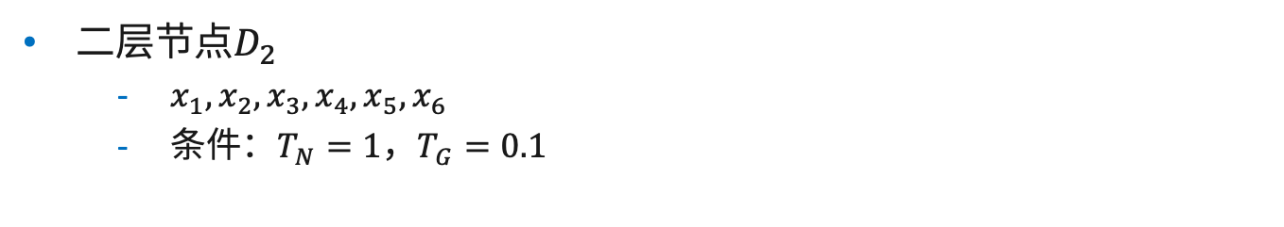
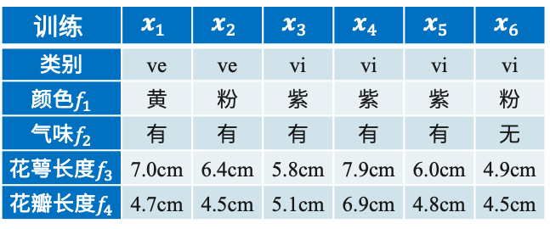
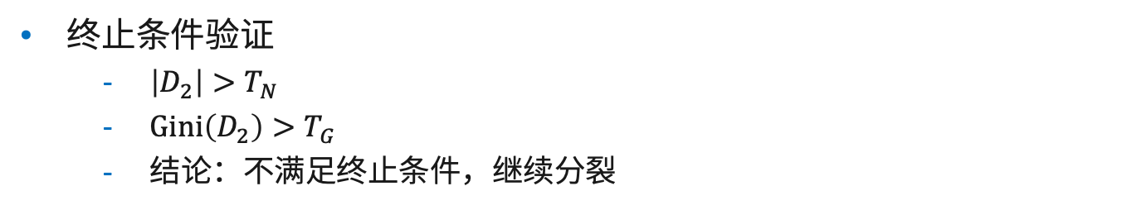
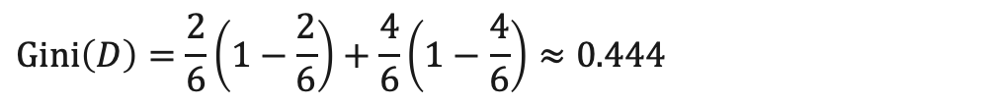

例题——决策树生成、剪枝与测试
二层节点$D_{2}$
$x_{1},x_{2},x_{3},x_{4},x_{5},x_{6}$
条件：$T_{N}=1，T_{G}=0.1$
节点参数统计
当前节点样本数量为$\left|D_{2}\right|=6$
当前节点基尼指数$Gini\left(D_{2}\right)=0.444$
$$Gini\left(D\right)=\frac{2}{6}\left(1−\frac{2}{6}\right)+\frac{4}{6}\left(1−\frac{4}{6}\right)≈0.444$$
终止条件验证
$\left|D_{2}\right|>T_{N}$
$Gini\left(D_{2}\right)>T_{G}$
结论：不满足终止条件，继续分裂
训练 | $$x_{1}$$ | $$x_{2}$$ | $$x_{3}$$ | $$x_{4}$$ | $$x_{5}$$ | $$x_{6}$$
类别 | ve | ve | vi | vi | vi | vi
颜色$f_{1}$ | 黄 | 粉 | 紫 | 紫 | 紫 | 粉
气味$f_{2}$ | 有 | 有 | 有 | 有 | 有 | 无
花萼长度$f_{3}$ | 7.0cm | 6.4cm | 5.8cm | 7.9cm | 6.0cm | 4.9cm
花瓣长度$f_{4}$ | 4.7cm | 4.5cm | 5.1cm | 6.9cm | 4.8cm | 4.5cm
Notes:
修改：x:1 -1 改为 x:1 1

Slide 21
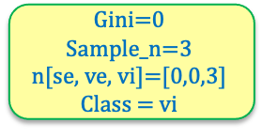
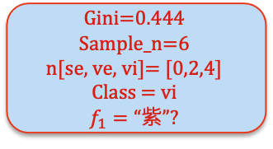















例题——决策树生成、剪枝与测试
Gini=0.66
Sample_n=10
n[se, ve, vi]= [3,3,4]
Class = vi
$$f_{4}≤3.0?$$
$$D_{0}$$
二层节点$D_{2}$——最优分裂方案
选择特征$f_{1}$($f_{1},f_{3},f_{4}$均可)
$\left|D_{21}\right|=3>T_{N}$，$Gini\left(D_{21}\right)=0<T_{G}$，不再分裂。
$\left|D_{22}\right|=3>T_{N}$，$Gini\left(D_{22}\right)=0.444>T_{G}$，继续分裂。
Y
N
$$S_{l,k}$$ | 1 | 2 | 3 | 4 | 5
$$f_{1}$$ | 0.267 | 0.417 | 0.222 | / | /
$$f_{2}$$ | 0.4 | 0.4 | / | / | /
$$f_{3}$$ | 0.4 | 0.333 | 0.222 | 0.417 | 0.4
$$f_{4}$$ | 0.416 | 0.222 | 0.333 | 0.4 | /
$$D_{2}$$
$$D_{1}$$
$$\text{Gini}\text{=0.444}$$
$$\text{Sample}\text{_}\text{n}\text{=}\text{6}$$
$$\text{n}\text{[}\text{se}\text{,} \text{ve}\text{,} \text{vi}\text{]=} \text{[}\text{0}\text{,}\text{2}\text{,}\text{4}\text{]}$$
$$\text{Class} \text{=} \text{vi}$$
$$f_{1}=“紫”?$$
$$\text{Gini}\text{=0.375}$$
$$\text{Sample}\text{_}\text{n}\text{=}\text{4}$$
$$\text{n}\text{[}\text{se}\text{,} \text{ve}\text{,} \text{vi}\text{]=} \text{[3,}\text{1}\text{,}\text{0}\text{]}$$
$$\text{Class} \text{=} \text{se}$$
$$f_{1}=“黄”?$$
Y
N
Y
N
$$D_{11}$$
$$D_{21}$$
$$\text{Gini}\text{=0}$$
$$\text{Sample}\text{_}\text{n}\text{=}\text{1}$$
$$\text{n}\text{[}\text{se}\text{,} \text{ve}\text{,} \text{vi}\text{]=[0,1,0]}$$
$$\text{Class} \text{=} v\text{e}$$
$$D_{12}$$
$$\text{Gini}\text{=0}$$
$$\text{Sample}\text{_}\text{n}\text{=}\text{3}$$
$$\text{n}\text{[}\text{se}\text{,} \text{ve}\text{,} \text{vi}\text{]=[3,0,0]}$$
$$\text{Class} \text{=} s\text{e}$$
$$\text{Gini}\text{=0}$$
$$\text{Sample}\text{_}\text{n}\text{=3}$$
$$\text{n}\text{[}\text{se}\text{,} \text{ve}\text{,} \text{vi}\text{]=[0,0,3]}$$
$$\text{Class} \text{=} vi$$
$$x_{1},x_{2}, x_{6}$$
$$D_{21}$$
$$D_{22}$$
颜色特征 | 黄 | 粉 | 紫
$$S_{1,k}$$ | 0.267 | 0.417 | 0.222
训练 | $$x_{1}$$ | $$x_{2}$$ | $$x_{3}$$ | $$x_{4}$$ | $$x_{5}$$ | $$x_{6}$$
类别 | ve | ve | vi | vi | vi | vi
颜色$f_{1}$ | 黄 | 粉 | 紫 | 紫 | 紫 | 粉
气味$f_{2}$ | 有 | 有 | 有 | 有 | 有 | 无
花萼长度$f_{3}$ | 7.0cm | 6.4cm | 5.8cm | 7.9cm | 6.0cm | 4.9cm
花瓣长度$f_{4}$ | 4.7cm | 4.5cm | 5.1cm | 6.9cm | 4.8cm | 4.5cm
Notes:
修改：x:1 -1 改为 x:1 1

Slide 22





















例题——决策树生成、剪枝与测试
Gini=0.66
Sample_n=10
n[se, ve, vi]= [3,3,4]
Class = vi
$$f_{4}≤3.0?$$
$$D_{0}$$
节点$D_{22}$——最优分裂方案
选择特征$f_{2}$（$f_{2}$~ $f_{3}$均可）
$\left|D_{221}\right|=2>T_{N}$，$Gini\left(D_{221}\right)=0<T_{G}$，不再分裂。
$\left|D_{222}\right|=1=T_{N}$，$Gini\left(D_{222}\right)=0<T_{G}$，不再分裂。
Y
N
$$S_{l,k}$$ | 1 | 2
$$f_{1}$$ | 0.333 | 0.333
$$f_{2}$$ | 0 | 0
$$f_{3}$$ | 0 | 0.333
$$f_{4}$$ | 0.333 | /
$$D_{2}$$
$$D_{1}$$
$$\text{Gini}\text{=0.444}$$
$$\text{Sample}\text{_}\text{n}\text{=}\text{6}$$
$$\text{n}\text{[}\text{se}\text{,} \text{ve}\text{,} \text{vi}\text{]=} \text{[}\text{0}\text{,}\text{2}\text{,}\text{4}\text{]}$$
$$\text{Class} \text{=} \text{vi}$$
$$f_{1}=“紫”?$$
$$\text{Gini}\text{=0.375}$$
$$\text{Sample}\text{_}\text{n}\text{=}\text{4}$$
$$\text{n}\text{[}\text{se}\text{,} \text{ve}\text{,} \text{vi}\text{]=} \text{[3,}\text{1}\text{,}\text{0}\text{]}$$
$$\text{Class} \text{=} \text{se}$$
$$f_{1}=“黄”?$$
Y
N
Y
N
$$D_{11}$$
$$D_{21}$$
$$D_{22}$$
$$\text{Gini}\text{=0}$$
$$\text{Sample}\text{_}\text{n}\text{=}\text{1}$$
$$\text{n}\text{[}\text{se}\text{,} \text{ve}\text{,} \text{vi}\text{]=[0,1,0]}$$
$$\text{Class} \text{=} v\text{e}$$
$$D_{12}$$
$$\text{Gini}\text{=0}$$
$$\text{Sample}\text{_}\text{n}\text{=}\text{3}$$
$$\text{n}\text{[}\text{se}\text{,} \text{ve}\text{,} \text{vi}\text{]=[3,0,0]}$$
$$\text{Class} \text{=} s\text{e}$$
$$\text{Gini}\text{=0}$$
$$\text{Sample}\text{_}\text{n}\text{=3}$$
$$\text{n}\text{[}\text{se}\text{,} \text{ve}\text{,} \text{vi}\text{]=[0,0,3]}$$
$$\text{Class} \text{=} vi$$
$$\text{Gini}\text{=0.444}$$
$$\text{Sample}\text{_}\text{n}\text{=3}$$
$$\text{Class}\text{_}\text{dist} \text{=} \text{[}\text{0}\text{,}\text{2}\text{,}\text{1}\text{]}$$
$$\text{Class} \text{=} \text{ve}$$
$$f_{2}=“有”?$$
$$D_{21}$$
气味特征 | 有气味 | 无气味
$$S_{2,k}$$ | 0 | 0
Y
N
$$D_{221}$$
$$D_{222}$$
$$\text{Gini}\text{=0}$$
$$\text{Sample}\text{_}\text{n}\text{=}\text{2}$$
$$\text{n}\text{[}\text{se}\text{,} \text{ve}\text{,} \text{vi}\text{]=[0,2,0]}$$
$$\text{Class} \text{=} ve$$
$$\text{Gini}\text{=0}$$
$$\text{Sample}\text{_}\text{n}\text{=}\text{1}$$
$$\text{n}\text{[}\text{se}\text{,} \text{ve}\text{,} \text{vi}\text{]=[0,0,1]}$$
$$\text{Class} \text{=} vi$$
决策树生成！
Notes:
修改：x:1 -1 改为 x:1 1

Slide 23
例题——决策树生成、剪枝与测试
输入: | 训练集 $D=\left\{\left(x_{1}\right.\right.,\left.y_{1}\right),\left(x_{2}\right.,\left.y_{2}\right),…,\left(x_{N}\right.,\left.\left.y_{N}\right)\right\}$
 | 特征集 $F=\left\{f_{l} | l=1,…,L\right\}$
函数 Tree = TreeGenerate($D,F$)
步骤:
2 | if $\left|D\right|≤T_{N}$ or $Gini\left(D\right)≤T_{G}$: #正则化终止条件
3 | 将node标记为叶子节点，返回$D$中占比最大的类别标记；return
5 | for $f_{l}$ in $F$: #遍历所有特征
6 | if $f_{l}$ 是离散特征:
7 | for $f_{l}$ 的每一个取值$F_{l,k}$: #遍历所有离散取值
8 | 根据$f_{l}$是否取$F_{l,k}$，分为$D_{l}^{left}$和$D_{l}^{right}$，记录加权平均基尼指数$S_{l,k}$
9 | if $f_{l}$ 是连续特征:
10 | for $f_{l}$ 的每一个阈值$T_{l,k}$: #遍历所有阈值
11 | 根据阈值$T_{l,k}$，分为$D_{l}^{left}$和$D_{l}^{right}$，记录加权平均基尼指数$S_{l,k}$
12 | 根据$S_{l,k}$选择最优划分属性$f_{l^{∗}}$，给出最优的$D_{left}$和$D_{right}$
13 | 相关参数存入节点
14 | 以TreeGenerate $(D_{left},F)$向下继续生长
15 | 以TreeGenerate $(D_{right},F)$向下继续生长
函数返回决策树$T’$，对$T’$进行后剪枝
输出 | 以node为根节点的一棵决策树
Notes:
修改：x:1 -1 改为 x:1 1

Slide 24






















例题——决策树生成、剪枝与测试
$$ℒ\left(T\right)=λ_{e}ℒ_{e}\left(T\right)+λ_{s}ℒ_{s}\left(T\right) \\ =λ_{e}\sum_{t=1}^{\left|T\right|}{\frac{N_{t}}{N}Gini(Y_{t})}+λ_{s}\left|T\right|$$
Gini=0.66
Sample_n=10
n[se, ve, vi]= [3,3,4]
Class = vi
$$f_{4}≤3.0?$$
$$D_{0}$$
设：$λ_{e}=1，λ_{s}=0.14$
Y
N
剪枝前：
$ℒ\left(T\right)=1×0+0.14∗5=0.70$
$$D_{2}$$
$$D_{1}$$
$$\text{Gini}\text{=0.444}$$
$$\text{Sample}\text{_}\text{n}\text{=}\text{6}$$
$$\text{n}\text{[}\text{se}\text{,} \text{ve}\text{,} \text{vi}\text{]=} \text{[}\text{0}\text{,}\text{2}\text{,}\text{4}\text{]}$$
$$\text{Class} \text{=} \text{vi}$$
$$f_{1}=“紫”?$$
$$\text{Gini}\text{=0.375}$$
$$\text{Sample}\text{_}\text{n}\text{=}\text{4}$$
$$\text{n}\text{[}\text{se}\text{,} \text{ve}\text{,} \text{vi}\text{]=} \text{[3,}\text{1}\text{,}\text{0}\text{]}$$
$$\text{Class} \text{=} \text{se}$$
$$f_{1}=“黄”?$$
剪枝后： $ℒ\left(T\right)=1×(\frac{3}{10}×0.444)+0.15∗4=0.693$
Y
N
Y
N
0.693<0.7
剪去$D_{221,}D_{222}$
$$D_{11}$$
$$D_{21}$$
$$D_{22}$$
$$\text{Gini}\text{=0}$$
$$\text{Sample}\text{_}\text{n}\text{=}\text{1}$$
$$\text{n}\text{[}\text{se}\text{,} \text{ve}\text{,} \text{vi}\text{]=[0,1,0]}$$
$$\text{Class} \text{=} v\text{e}$$
$$D_{12}$$
$$\text{Gini}\text{=0}$$
$$\text{Sample}\text{_}\text{n}\text{=}\text{3}$$
$$\text{n}\text{[}\text{se}\text{,} \text{ve}\text{,} \text{vi}\text{]=[3,0,0]}$$
$$\text{Class} \text{=} s\text{e}$$
$$\text{Gini}\text{=0}$$
$$\text{Sample}\text{_}\text{n}\text{=3}$$
$$\text{n}\text{[}\text{se}\text{,} \text{ve}\text{,} \text{vi}\text{]=[0,0,3]}$$
$$\text{Class} \text{=} vi$$
$$\text{Gini}\text{=0.444}$$
$$\text{Sample}\text{_}\text{n}\text{=3}$$
$$\text{Class}\text{_}\text{dist} \text{=} \text{[}\text{0}\text{,}\text{2}\text{,}\text{1}\text{]}$$
$$\text{Class} \text{=} \text{ve}$$
$$f_{2}=“有”?$$
$$D_{21}$$
Y
N
$$D_{221}$$
$$D_{222}$$
$$\text{Gini}\text{=0}$$
$$\text{Sample}\text{_}\text{n}\text{=}\text{2}$$
$$\text{n}\text{[}\text{se}\text{,} \text{ve}\text{,} \text{vi}\text{]=[0,2,0]}$$
$$\text{Class} \text{=} ve$$
$$\text{Gini}\text{=0}$$
$$\text{Sample}\text{_}\text{n}\text{=}\text{1}$$
$$\text{n}\text{[}\text{se}\text{,} \text{ve}\text{,} \text{vi}\text{]=[0,0,1]}$$
$$\text{Class} \text{=} vi$$
Notes:
修改：x:1 -1 改为 x:1 1

Slide 25


















例题——决策树生成、剪枝与测试
$$ℒ\left(T\right)=λ_{e}ℒ_{e}\left(T\right)+λ_{s}ℒ_{s}\left(T\right) \\ =λ_{e}\sum_{t=1}^{\left|T\right|}{\frac{N_{t}}{N}Gini(Y_{t})}+λ_{s}\left|T\right|$$
设：$λ_{e}=1，λ_{s}=0.14$
Gini=0.66
Sample_n=10
n[se, ve, vi]= [3,3,4]
Class = vi
$$f_{4}≤3.0?$$
$$D_{0}$$
剪枝前：
$ℒ\left(T\right)=(\frac{3}{10}×0.444)+0.14∗4=0.693$
剪枝后： $ℒ\left(T\right)=\left(\frac{3}{10}×0.444+\frac{4}{10}×0.375\right)+0.14∗3=0.703$
Y
N
$$D_{2}$$
$$D_{1}$$
$$\text{Gini}\text{=0.444}$$
$$\text{Sample}\text{_}\text{n}\text{=}\text{6}$$
$$\text{n}\text{[}\text{se}\text{,} \text{ve}\text{,} \text{vi}\text{]=} \text{[}\text{0}\text{,}\text{2}\text{,}\text{4}\text{]}$$
$$\text{Class} \text{=} \text{vi}$$
$$f_{1}=“紫”?$$
$$\text{Gini}\text{=0.375}$$
$$\text{Sample}\text{_}\text{n}\text{=}\text{4}$$
$$\text{n}\text{[}\text{se}\text{,} \text{ve}\text{,} \text{vi}\text{]=} \text{[3,}\text{1}\text{,}\text{0}\text{]}$$
$$\text{Class} \text{=} \text{se}$$
$$f_{1}=“黄”?$$
0.703>0.693
不剪去！
Y
N
Y
N
$$D_{11}$$
$$D_{21}$$
$$D_{22}$$
$$\text{Gini}\text{=0}$$
$$\text{Sample}\text{_}\text{n}\text{=}\text{1}$$
$$\text{n}\text{[}\text{se}\text{,} \text{ve}\text{,} \text{vi}\text{]=[0,1,0]}$$
$$\text{Class} \text{=} v\text{e}$$
$$D_{12}$$
$$\text{Gini}\text{=0}$$
$$\text{Sample}\text{_}\text{n}\text{=}\text{3}$$
$$\text{n}\text{[}\text{se}\text{,} \text{ve}\text{,} \text{vi}\text{]=[3,0,0]}$$
$$\text{Class} \text{=} s\text{e}$$
$$\text{Gini}\text{=0}$$
$$\text{Sample}\text{_}\text{n}\text{=3}$$
$$\text{n}\text{[}\text{se}\text{,} \text{ve}\text{,} \text{vi}\text{]=[0,0,3]}$$
$$\text{Class} \text{=} vi$$
$$\text{Gini}\text{=0.444}$$
$$\text{Sample}\text{_}\text{n}\text{=3}$$
$$\text{Class}\text{_}\text{dist} \text{=} \text{[0,2,1]}$$
$$\text{Class} \text{=} \text{ve}$$
$$D_{21}$$
Notes:
修改：x:1 -1 改为 x:1 1

Slide 26


例题——决策树生成、剪枝与测试
$$ℒ\left(T\right)=λ_{e}ℒ_{e}\left(T\right)+λ_{s}ℒ_{s}\left(T\right) \\ =λ_{e}\sum_{t=1}^{\left|T\right|}{\frac{N_{t}}{N}Gini(Y_{t})}+λ_{s}\left|T\right|$$
设：$λ_{e}=1，λ_{s}=0.14$
Gini=0.66
Sample_n=10
n[se, ve, vi]= [3,3,4]
Class = vi
$$f_{4}≤3.0?$$
$$D_{0}$$
剪枝前：
$ℒ\left(T\right)=(\frac{3}{10}×0.444)+0.14∗4=0.693$
剪枝后： $ℒ\left(T\right)=\left(\frac{6}{10}×0.444\right)+0.14∗3=0.687$
Y
N
$$D_{2}$$
$$D_{1}$$
$$\text{Gini}\text{=0.444}$$
$$\text{Sample}\text{_}\text{n}\text{=}\text{6}$$
$$\text{n}\text{[}\text{se}\text{,} \text{ve}\text{,} \text{vi}\text{]=} \text{[}\text{0}\text{,}\text{2}\text{,}\text{4}\text{]}$$
$$\text{Class} \text{=} \text{vi}$$
$$f_{1}=“紫”?$$
$$\text{Gini}\text{=0.375}$$
$$\text{Sample}\text{_}\text{n}\text{=}\text{4}$$
$$\text{n}\text{[}\text{se}\text{,} \text{ve}\text{,} \text{vi}\text{]=} \text{[3,}\text{1}\text{,}\text{0}\text{]}$$
$$\text{Class} \text{=} \text{se}$$
$$f_{1}=“黄”?$$
0.687<0.693
剪去$D_{21},D_{22}!$
Y
N
Y
N
$$D_{11}$$
$$D_{21}$$
$$D_{22}$$
$$\text{Gini}\text{=0}$$
$$\text{Sample}\text{_}\text{n}\text{=}\text{1}$$
$$\text{n}\text{[}\text{se}\text{,} \text{ve}\text{,} \text{vi}\text{]=[0,1,0]}$$
$$\text{Class} \text{=} v\text{e}$$
$$D_{12}$$
$$\text{Gini}\text{=0}$$
$$\text{Sample}\text{_}\text{n}\text{=}\text{3}$$
$$\text{n}\text{[}\text{se}\text{,} \text{ve}\text{,} \text{vi}\text{]=[3,0,0]}$$
$$\text{Class} \text{=} s\text{e}$$
$$\text{Gini}\text{=0}$$
$$\text{Sample}\text{_}\text{n}\text{=3}$$
$$\text{n}\text{[}\text{se}\text{,} \text{ve}\text{,} \text{vi}\text{]=[0,0,3]}$$
$$\text{Class} \text{=} vi$$
$$\text{Gini}\text{=0.444}$$
$$\text{Sample}\text{_}\text{n}\text{=3}$$
$$\text{Class}\text{_}\text{dist} \text{=} \text{[0,2,1]}$$
$$\text{Class} \text{=} \text{ve}$$
$$D_{21}$$
Notes:
修改：x:1 -1 改为 x:1 1

Slide 27





例题——决策树生成、剪枝与测试
$$ℒ\left(T\right)=λ_{e}ℒ_{e}\left(T\right)+λ_{s}ℒ_{s}\left(T\right) \\ =λ_{e}\sum_{t=1}^{\left|T\right|}{\frac{N_{t}}{N}Gini(Y_{t})}+λ_{s}\left|T\right|$$
设：$λ_{e}=1，λ_{s}=0.14$
Gini=0.66
Sample_n=10
n[se, ve, vi]= [3,3,4]
Class = vi
$$f_{4}≤3.0?$$
$$D_{0}$$
剪枝前：
$ℒ\left(T\right)=\left(\frac{6}{10}×0.444\right)+0.14∗3=0.687$
剪枝后： $ℒ\left(T\right)=\left(\frac{10}{10}×0.66\right)+0.14∗1=0.80$
Y
N
$$D_{2}$$
$$D_{1}$$
$$\text{Gini}\text{=0.444}$$
$$\text{Sample}\text{_}\text{n}\text{=6}$$
$$\text{n}\text{[}\text{se}\text{,} \text{ve}\text{,} \text{vi}\text{]=} \text{[0,2,4]}$$
$$\text{Class} \text{=} \text{vi}$$
$$\text{Gini}\text{=0.375}$$
$$\text{Sample}\text{_}\text{n}\text{=}\text{4}$$
$$\text{n}\text{[}\text{se}\text{,} \text{ve}\text{,} \text{vi}\text{]=} \text{[3,}\text{1}\text{,}\text{0}\text{]}$$
$$\text{Class} \text{=} \text{se}$$
$$f_{1}=“黄”?$$
0.80>0.687
不剪去$!$
Y
N
$$D_{11}$$
$$\text{Gini}\text{=0}$$
$$\text{Sample}\text{_}\text{n}\text{=}\text{1}$$
$$\text{n}\text{[}\text{se}\text{,} \text{ve}\text{,} \text{vi}\text{]=[0,1,0]}$$
$$\text{Class} \text{=} v\text{e}$$
$$D_{12}$$
$$\text{Gini}\text{=0}$$
$$\text{Sample}\text{_}\text{n}\text{=}\text{3}$$
$$\text{n}\text{[}\text{se}\text{,} \text{ve}\text{,} \text{vi}\text{]=[3,0,0]}$$
$$\text{Class} \text{=} s\text{e}$$
$$D_{21}$$
Notes:
修改：x:1 -1 改为 x:1 1

Slide 28








例题——决策树生成、剪枝与测试
剪枝后的决策树
Gini=0.66
Sample_n=10
n[se, ve, vi]= [3,3,4]
Class = vi
$$f_{4}≤3.0?$$
$$D_{0}$$
Y
N
$$D_{2}$$
$$D_{1}$$
$$\text{Gini}\text{=0.444}$$
$$\text{Sample}\text{_}\text{n}\text{=6}$$
$$\text{n}\text{[}\text{se}\text{,} \text{ve}\text{,} \text{vi}\text{]=} \text{[0,2,4]}$$
$$\text{Class} \text{=} \text{vi}$$
$$\text{Gini}\text{=0.375}$$
$$\text{Sample}\text{_}\text{n}\text{=}\text{4}$$
$$\text{n}\text{[}\text{se}\text{,} \text{ve}\text{,} \text{vi}\text{]=} \text{[3,}\text{1}\text{,}\text{0}\text{]}$$
$$\text{Class} \text{=} \text{se}$$
$$f_{1}=“黄”?$$
Y
N
$$D_{11}$$
$$D_{12}$$
$$\text{Gini}\text{=0}$$
$$\text{Sample}\text{_}\text{n}\text{=}\text{1}$$
$$\text{n}\text{[}\text{se}\text{,} \text{ve}\text{,} \text{vi}\text{]=[0,1,0]}$$
$$\text{Class} \text{=} v\text{e}$$
$$\text{Gini}\text{=0}$$
$$\text{Sample}\text{_}\text{n}\text{=}\text{3}$$
$$\text{n}\text{[}\text{se}\text{,} \text{ve}\text{,} \text{vi}\text{]=[3,0,0]}$$
$$\text{Class} \text{=} s\text{e}$$
Notes:
修改：x:1 -1 改为 x:1 1

Slide 29










例题——决策树生成、剪枝与测试
测试过程
Gini=0.66
Sample_n=10
n[se, ve, vi]= [3,3,4]
Class = vi
$$f_{4}≤3.0?$$
测试 | $$x_{1}^{′}$$ | $$x_{2}^{′}$$ | $$x_{3}^{′}$$ | $$x_{4}^{′}$$ | $$x_{5}^{′}$$ | $$x_{6}^{′}$$
类别 | ve | se | vi | vi | ve | se
颜色$f_{1}$ | 黄 | 粉 | 紫 | 粉 | 黄 | 紫
气味$f_{2}$ | 有 | 有 | 无 | 有 | 无 | 无
花萼长度$f_{3}$ | 4.8cm | 4.5cm | 5.5cm | 6.6cm | 6.2cm | 4.1cm
花瓣长度$f_{4}$ | 2.5cm | 1.9cm | 4.7cm | 5.4cm | 3.2cm | 1.2cm
$$D_{0}$$
Y
N
$$D_{2}$$
$$D_{1}$$
$$\text{Gini}\text{=0.444}$$
$$\text{Sample}\text{_}\text{n}\text{=6}$$
$$\text{n}\text{[}\text{se}\text{,} \text{ve}\text{,} \text{vi}\text{]=} \text{[0,2,4]}$$
$$\text{Class} \text{=} \text{vi}$$
$$\text{Gini}\text{=0.375}$$
$$\text{Sample}\text{_}\text{n}\text{=}\text{4}$$
$$\text{n}\text{[}\text{se}\text{,} \text{ve}\text{,} \text{vi}\text{]=} \text{[3,}\text{1}\text{,}\text{0}\text{]}$$
$$\text{Class} \text{=} \text{se}$$
$$f_{1}=“黄”?$$
Y
N
$$D_{11}$$
$$D_{12}$$
$$\text{Gini}\text{=0}$$
$$\text{Sample}\text{_}\text{n}\text{=}\text{1}$$
$$\text{n}\text{[}\text{se}\text{,} \text{ve}\text{,} \text{vi}\text{]=[0,1,0]}$$
$$\text{Class} \text{=} v\text{e}$$
$$\text{Gini}\text{=0}$$
$$\text{Sample}\text{_}\text{n}\text{=}\text{3}$$
$$\text{n}\text{[}\text{se}\text{,} \text{ve}\text{,} \text{vi}\text{]=[3,0,0]}$$
$$\text{Class} \text{=} s\text{e}$$
Notes:
修改：x:1 -1 改为 x:1 1

Slide 30

例题——决策树生成、剪枝与测试
测试过程
Gini=0.66
Sample_n=10
n[se, ve, vi]= [3,3,4]
Class = vi
$$f_{4}≤3.0?$$
测试 | $$x_{1}^{′}$$ | $$x_{2}^{′}$$ | $$x_{3}^{′}$$ | $$x_{4}^{′}$$ | $$x_{5}^{′}$$ | $$x_{6}^{′}$$
类别 | ve | se | vi | vi | ve | se
颜色$f_{1}$ | 黄 | 粉 | 紫 | 粉 | 黄 | 紫
气味$f_{2}$ | 有 | 有 | 无 | 有 | 无 | 无
花萼长度$f_{3}$ | 4.8cm | 4.5cm | 5.5cm | 6.6cm | 6.2cm | 4.1cm
花瓣长度$f_{4}$ | 2.5cm | 1.9cm | 4.7cm | 5.4cm | 3.2cm | 1.2cm
$$D_{0}$$
$$x_{1}^{′}$$
Y
N
$$D_{2}$$
$$D_{1}$$
$$\text{Gini}\text{=0.444}$$
$$\text{Sample}\text{_}\text{n}\text{=6}$$
$$\text{n}\text{[}\text{se}\text{,} \text{ve}\text{,} \text{vi}\text{]=} \text{[0,2,4]}$$
$$\text{Class} \text{=} \text{vi}$$
$$\text{Gini}\text{=0.375}$$
$$\text{Sample}\text{_}\text{n}\text{=}\text{4}$$
$$\text{n}\text{[}\text{se}\text{,} \text{ve}\text{,} \text{vi}\text{]=} \text{[3,}\text{1}\text{,}\text{0}\text{]}$$
$$\text{Class} \text{=} \text{se}$$
$$f_{1}=“黄”?$$
✔
Y
N
$$D_{11}$$
$$D_{12}$$
$$\text{Gini}\text{=0}$$
$$\text{Sample}\text{_}\text{n}\text{=}\text{1}$$
$$\text{n}\text{[}\text{se}\text{,} \text{ve}\text{,} \text{vi}\text{]=[0,1,0]}$$
$$\text{Class} \text{=} v\text{e}$$
$$\text{Gini}\text{=0}$$
$$\text{Sample}\text{_}\text{n}\text{=}\text{3}$$
$$\text{n}\text{[}\text{se}\text{,} \text{ve}\text{,} \text{vi}\text{]=[3,0,0]}$$
$$\text{Class} \text{=} s\text{e}$$
Notes:
修改：x:1 -1 改为 x:1 1

Slide 31

例题——决策树生成、剪枝与测试
测试过程
Gini=0.66
Sample_n=10
n[se, ve, vi]= [3,3,4]
Class = vi
$$f_{4}≤3.0?$$
测试 | $$x_{1}^{′}$$ | $$x_{2}^{′}$$ | $$x_{3}^{′}$$ | $$x_{4}^{′}$$ | $$x_{5}^{′}$$ | $$x_{6}^{′}$$
类别 | ve | se | vi | vi | ve | se
颜色$f_{1}$ | 黄 | 粉 | 紫 | 粉 | 黄 | 紫
气味$f_{2}$ | 有 | 有 | 无 | 有 | 无 | 无
花萼长度$f_{3}$ | 4.8cm | 4.5cm | 5.5cm | 6.6cm | 6.2cm | 4.1cm
花瓣长度$f_{4}$ | 2.5cm | 1.9cm | 4.7cm | 5.4cm | 3.2cm | 1.2cm
$$D_{0}$$
$$x_{2}^{′}$$
Y
N
$$D_{2}$$
$$D_{1}$$
$$\text{Gini}\text{=0.444}$$
$$\text{Sample}\text{_}\text{n}\text{=6}$$
$$\text{n}\text{[}\text{se}\text{,} \text{ve}\text{,} \text{vi}\text{]=} \text{[0,2,4]}$$
$$\text{Class} \text{=} \text{vi}$$
$$\text{Gini}\text{=0.375}$$
$$\text{Sample}\text{_}\text{n}\text{=}\text{4}$$
$$\text{n}\text{[}\text{se}\text{,} \text{ve}\text{,} \text{vi}\text{]=} \text{[3,}\text{1}\text{,}\text{0}\text{]}$$
$$\text{Class} \text{=} \text{se}$$
$$f_{1}=“黄”?$$
✔
✔
Y
N
$$D_{11}$$
$$D_{12}$$
$$\text{Gini}\text{=0}$$
$$\text{Sample}\text{_}\text{n}\text{=}\text{1}$$
$$\text{n}\text{[}\text{se}\text{,} \text{ve}\text{,} \text{vi}\text{]=[0,1,0]}$$
$$\text{Class} \text{=} v\text{e}$$
$$\text{Gini}\text{=0}$$
$$\text{Sample}\text{_}\text{n}\text{=}\text{3}$$
$$\text{n}\text{[}\text{se}\text{,} \text{ve}\text{,} \text{vi}\text{]=[3,0,0]}$$
$$\text{Class} \text{=} s\text{e}$$
Notes:
修改：x:1 -1 改为 x:1 1

Slide 32

例题——决策树生成、剪枝与测试
测试过程
Gini=0.66
Sample_n=10
n[se, ve, vi]= [3,3,4]
Class = vi
$$f_{4}≤3.0?$$
测试 | $$x_{1}^{′}$$ | $$x_{2}^{′}$$ | $$x_{3}^{′}$$ | $$x_{4}^{′}$$ | $$x_{5}^{′}$$ | $$x_{6}^{′}$$
类别 | ve | se | vi | vi | ve | se
颜色$f_{1}$ | 黄 | 粉 | 紫 | 粉 | 黄 | 紫
气味$f_{2}$ | 有 | 有 | 无 | 有 | 无 | 无
花萼长度$f_{3}$ | 4.8cm | 4.5cm | 5.5cm | 6.6cm | 6.2cm | 4.1cm
花瓣长度$f_{4}$ | 2.5cm | 1.9cm | 4.7cm | 5.4cm | 3.2cm | 1.2cm
$$D_{0}$$
$$x_{3}^{′}$$
Y
N
$$D_{2}$$
$$D_{1}$$
$$\text{Gini}\text{=0.444}$$
$$\text{Sample}\text{_}\text{n}\text{=6}$$
$$\text{n}\text{[}\text{se}\text{,} \text{ve}\text{,} \text{vi}\text{]=} \text{[0,2,4]}$$
$$\text{Class} \text{=} \text{vi}$$
$$\text{Gini}\text{=0.375}$$
$$\text{Sample}\text{_}\text{n}\text{=}\text{4}$$
$$\text{n}\text{[}\text{se}\text{,} \text{ve}\text{,} \text{vi}\text{]=} \text{[3,}\text{1}\text{,}\text{0}\text{]}$$
$$\text{Class} \text{=} \text{se}$$
$$f_{1}=“黄”?$$
✔
✔
✔
Y
N
$$D_{11}$$
$$D_{12}$$
$$\text{Gini}\text{=0}$$
$$\text{Sample}\text{_}\text{n}\text{=}\text{1}$$
$$\text{n}\text{[}\text{se}\text{,} \text{ve}\text{,} \text{vi}\text{]=[0,1,0]}$$
$$\text{Class} \text{=} v\text{e}$$
$$\text{Gini}\text{=0}$$
$$\text{Sample}\text{_}\text{n}\text{=}\text{3}$$
$$\text{n}\text{[}\text{se}\text{,} \text{ve}\text{,} \text{vi}\text{]=[3,0,0]}$$
$$\text{Class} \text{=} s\text{e}$$
Notes:
修改：x:1 -1 改为 x:1 1

Slide 33

例题——决策树生成、剪枝与测试
测试过程
Gini=0.66
Sample_n=10
n[se, ve, vi]= [3,3,4]
Class = vi
$$f_{4}≤3.0?$$
测试 | $$x_{1}^{′}$$ | $$x_{2}^{′}$$ | $$x_{3}^{′}$$ | $$x_{4}^{′}$$ | $$x_{5}^{′}$$ | $$x_{6}^{′}$$
类别 | ve | se | vi | vi | ve | se
颜色$f_{1}$ | 黄 | 粉 | 紫 | 粉 | 黄 | 紫
气味$f_{2}$ | 有 | 有 | 无 | 有 | 无 | 无
花萼长度$f_{3}$ | 4.8cm | 4.5cm | 5.5cm | 6.6cm | 6.2cm | 4.1cm
花瓣长度$f_{4}$ | 2.5cm | 1.9cm | 4.7cm | 5.4cm | 3.2cm | 1.2cm
$$D_{0}$$
$$x_{4}^{′}$$
Y
N
$$D_{2}$$
$$D_{1}$$
$$\text{Gini}\text{=0.444}$$
$$\text{Sample}\text{_}\text{n}\text{=6}$$
$$\text{n}\text{[}\text{se}\text{,} \text{ve}\text{,} \text{vi}\text{]=} \text{[0,2,4]}$$
$$\text{Class} \text{=} \text{vi}$$
$$\text{Gini}\text{=0.375}$$
$$\text{Sample}\text{_}\text{n}\text{=}\text{4}$$
$$\text{n}\text{[}\text{se}\text{,} \text{ve}\text{,} \text{vi}\text{]=} \text{[3,}\text{1}\text{,}\text{0}\text{]}$$
$$\text{Class} \text{=} \text{se}$$
$$f_{1}=“黄”?$$
✔
✔
✔
✔
Y
N
$$D_{11}$$
$$D_{12}$$
$$\text{Gini}\text{=0}$$
$$\text{Sample}\text{_}\text{n}\text{=}\text{1}$$
$$\text{n}\text{[}\text{se}\text{,} \text{ve}\text{,} \text{vi}\text{]=[0,1,0]}$$
$$\text{Class} \text{=} v\text{e}$$
$$\text{Gini}\text{=0}$$
$$\text{Sample}\text{_}\text{n}\text{=}\text{3}$$
$$\text{n}\text{[}\text{se}\text{,} \text{ve}\text{,} \text{vi}\text{]=[3,0,0]}$$
$$\text{Class} \text{=} s\text{e}$$
Notes:
修改：x:1 -1 改为 x:1 1

Slide 34

例题——决策树生成、剪枝与测试
测试过程
Gini=0.66
Sample_n=10
n[se, ve, vi]= [3,3,4]
Class = vi
$$f_{4}≤3.0?$$
测试 | $$x_{1}^{′}$$ | $$x_{2}^{′}$$ | $$x_{3}^{′}$$ | $$x_{4}^{′}$$ | $$x_{5}^{′}$$ | $$x_{6}^{′}$$
类别 | ve | se | vi | vi | ve | se
颜色$f_{1}$ | 黄 | 粉 | 紫 | 粉 | 黄 | 紫
气味$f_{2}$ | 有 | 有 | 无 | 有 | 无 | 无
花萼长度$f_{3}$ | 4.8cm | 4.5cm | 5.5cm | 6.6cm | 6.2cm | 4.1cm
花瓣长度$f_{4}$ | 2.5cm | 1.9cm | 4.7cm | 5.4cm | 3.2cm | 1.2cm
$$D_{0}$$
$$x_{5}^{′}$$
Y
N
$$D_{2}$$
$$D_{1}$$
$$\text{Gini}\text{=0.444}$$
$$\text{Sample}\text{_}\text{n}\text{=6}$$
$$\text{n}\text{[}\text{se}\text{,} \text{ve}\text{,} \text{vi}\text{]=} \text{[0,2,4]}$$
$$\text{Class} \text{=} \text{vi}$$
✘
$$\text{Gini}\text{=0.375}$$
$$\text{Sample}\text{_}\text{n}\text{=}\text{4}$$
$$\text{n}\text{[}\text{se}\text{,} \text{ve}\text{,} \text{vi}\text{]=} \text{[3,}\text{1}\text{,}\text{0}\text{]}$$
$$\text{Class} \text{=} \text{se}$$
$$f_{1}=“黄”?$$
✔
✔
✔
✔
Y
N
$$D_{11}$$
$$D_{12}$$
$$\text{Gini}\text{=0}$$
$$\text{Sample}\text{_}\text{n}\text{=}\text{1}$$
$$\text{n}\text{[}\text{se}\text{,} \text{ve}\text{,} \text{vi}\text{]=[0,1,0]}$$
$$\text{Class} \text{=} v\text{e}$$
$$\text{Gini}\text{=0}$$
$$\text{Sample}\text{_}\text{n}\text{=}\text{3}$$
$$\text{n}\text{[}\text{se}\text{,} \text{ve}\text{,} \text{vi}\text{]=[3,0,0]}$$
$$\text{Class} \text{=} s\text{e}$$
Notes:
修改：x:1 -1 改为 x:1 1

Slide 35
例题——决策树生成、剪枝与测试
测试过程
Gini=0.66
Sample_n=10
n[se, ve, vi]= [3,3,4]
Class = vi
$$f_{4}≤3.0?$$
测试 | $$x_{1}^{′}$$ | $$x_{2}^{′}$$ | $$x_{3}^{′}$$ | $$x_{4}^{′}$$ | $$x_{5}^{′}$$ | $$x_{6}^{′}$$
类别 | ve | se | vi | vi | ve | se
颜色$f_{1}$ | 黄 | 粉 | 紫 | 粉 | 黄 | 紫
气味$f_{2}$ | 有 | 有 | 无 | 有 | 无 | 无
花萼长度$f_{3}$ | 4.8cm | 4.5cm | 5.5cm | 6.6cm | 6.2cm | 4.1cm
花瓣长度$f_{4}$ | 2.5cm | 1.9cm | 4.7cm | 5.4cm | 3.2cm | 1.2cm
$$D_{0}$$
$$x_{5}^{′}$$
Y
N
$$D_{2}$$
$$D_{1}$$
$$\text{Gini}\text{=0.444}$$
$$\text{Sample}\text{_}\text{n}\text{=6}$$
$$\text{n}\text{[}\text{se}\text{,} \text{ve}\text{,} \text{vi}\text{]=} \text{[0,2,4]}$$
$$\text{Class} \text{=} \text{vi}$$
✘
$$\text{Gini}\text{=0.375}$$
$$\text{Sample}\text{_}\text{n}\text{=}\text{4}$$
$$\text{n}\text{[}\text{se}\text{,} \text{ve}\text{,} \text{vi}\text{]=} \text{[3,}\text{1}\text{,}\text{0}\text{]}$$
$$\text{Class} \text{=} \text{se}$$
$$f_{1}=“黄”?$$
✔
✔
✔
✔
✔
Y
N
$$D_{11}$$
$$D_{12}$$
$$\text{Gini}\text{=0}$$
$$\text{Sample}\text{_}\text{n}\text{=}\text{1}$$
$$\text{n}\text{[}\text{se}\text{,} \text{ve}\text{,} \text{vi}\text{]=[0,1,0]}$$
$$\text{Class} \text{=} v\text{e}$$
$$\text{Gini}\text{=0}$$
$$\text{Sample}\text{_}\text{n}\text{=}\text{3}$$
$$\text{n}\text{[}\text{se}\text{,} \text{ve}\text{,} \text{vi}\text{]=[3,0,0]}$$
$$\text{Class} \text{=} s\text{e}$$
Notes:
修改：x:1 -1 改为 x:1 1

Slide 36










例题——决策树生成、剪枝与测试
最终结果
Gini=0.66
Sample_n=10
n[se, ve, vi]= [3,3,4]
Class = vi
$$f_{4}≤3.0?$$
测试 | $$x_{1}^{′}$$ | $$x_{2}^{′}$$ | $$x_{3}^{′}$$ | $$x_{4}^{′}$$ | $$x_{5}^{′}$$ | $$x_{6}^{′}$$
颜色$f_{1}$ | 黄 | 粉 | 紫 | 粉 | 黄 | 紫
气味$f_{2}$ | 有 | 有 | 无 | 有 | 无 | 无
花萼长度$f_{3}$ | 4.8cm | 4.5cm | 5.5cm | 6.6cm | 6.2cm | 4.1cm
花瓣长度$f_{4}$ | 2.5cm | 1.9cm | 4.7cm | 5.4cm | 3.2cm | 1.2cm
类别 | ve | se | vi | vi | ve | se
分类结果 | ve | se | vi | vi | vi | se
对错 | √ | √ | √ | √ | × | √
$$D_{0}$$
Y
N
$$D_{2}$$
$$D_{1}$$
$$\text{Gini}\text{=0.444}$$
$$\text{Sample}\text{_}\text{n}\text{=6}$$
$$\text{n}\text{[}\text{se}\text{,} \text{ve}\text{,} \text{vi}\text{]=} \text{[0,2,4]}$$
$$\text{Class} \text{=} \text{vi}$$
$$\text{Gini}\text{=0.375}$$
$$\text{Sample}\text{_}\text{n}\text{=}\text{4}$$
$$\text{n}\text{[}\text{se}\text{,} \text{ve}\text{,} \text{vi}\text{]=} \text{[3,}\text{1}\text{,}\text{0}\text{]}$$
$$\text{Class} \text{=} \text{se}$$
$$f_{1}=“黄”?$$
Y
N
测试误差：Error$=\frac{1}{6}≈0.167$
$$D_{11}$$
$$D_{12}$$
$$\text{Gini}\text{=0}$$
$$\text{Sample}\text{_}\text{n}\text{=}\text{1}$$
$$\text{n}\text{[}\text{se}\text{,} \text{ve}\text{,} \text{vi}\text{]=[0,1,0]}$$
$$\text{Class} \text{=} v\text{e}$$
$$\text{Gini}\text{=0}$$
$$\text{Sample}\text{_}\text{n}\text{=}\text{3}$$
$$\text{n}\text{[}\text{se}\text{,} \text{ve}\text{,} \text{vi}\text{]=[3,0,0]}$$
$$\text{Class} \text{=} s\text{e}$$
Notes:
修改：x:1 -1 改为 x:1 1

Slide 37
M
L
&
P
R
THANK YOU
感谢聆听
MADE BY DONGYUE CHEN

